Slide 1



PostgreSQL для администраторов баз данных и разработчиков
Настройка параметров PostgreSQL и
структуры данных для оптимизации запросов

Slide 2


Меня хорошо видно
& слышно?

Slide 3

Защита проекта
Тема: Настройка параметров PostgreSQL и структуры данных для оптимизации запросов
Рамиль Ахметов
Главный эксперт, разработчик (.Net, C#, MSSQL, Angular, React…)
ООО “Цифровые технологии и платформы”

Slide 4
План защиты
Цель и задачи проекта
Какие технологии использовались
Что получилось
Выводы
Вопросы и рекомендации

Slide 5
Цель и задачи проекта
Цель проекта: Оптимизировать структуру произвольного набора данных для оптимальной работы запросов
1. | Создать виртуальную машину на Ubuntu 20.04
2. | Установить СУБД PostgreSQL
3. | Разработать запросы и получить план запросов до оптимизации
4. | Оптимизировать структуры данных
5. | Оценить результаты после оптимизации

Slide 6
Какие технологии использовались
1. | Вируальная машина в “Яндекс.Облако” на Ubuntu 20.04
2. | PostgreSQL 17 и настройка по рекомендациям pgconfig.org
3. | Nano, Dbeaver, Notepad++…
4. | demo-big-20161013.zip (https://postgrespro.ru/education/demodb)

Slide 7
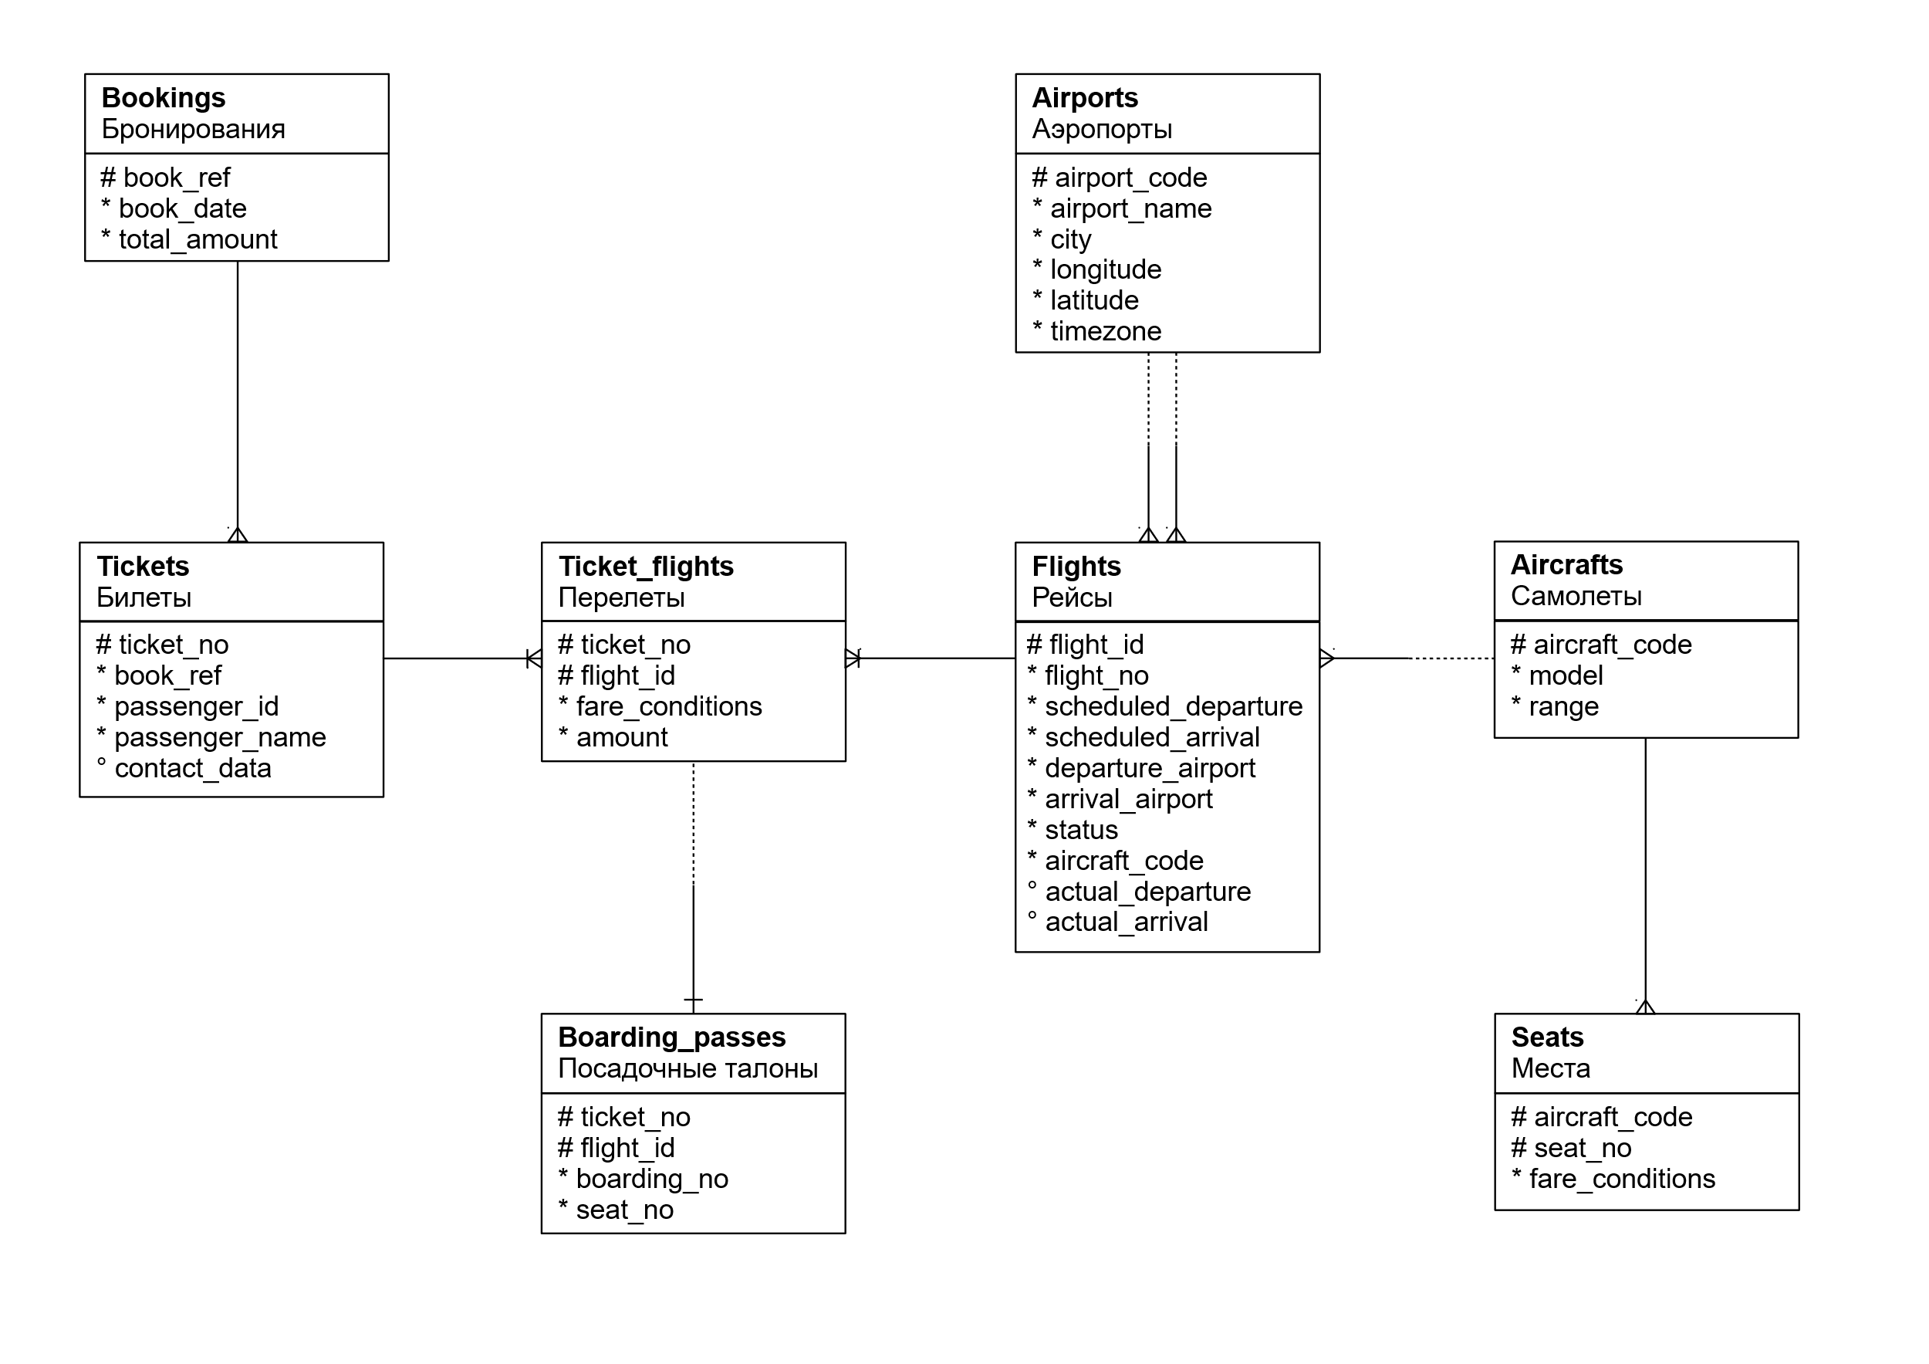
Первоначальная схема

Slide 8
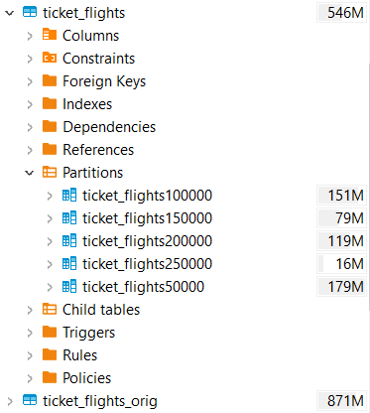
Что получилось
Для оптимизации потребовалось создать секции.
Это позволило хранить данные в определенном диапазоне.

Slide 9
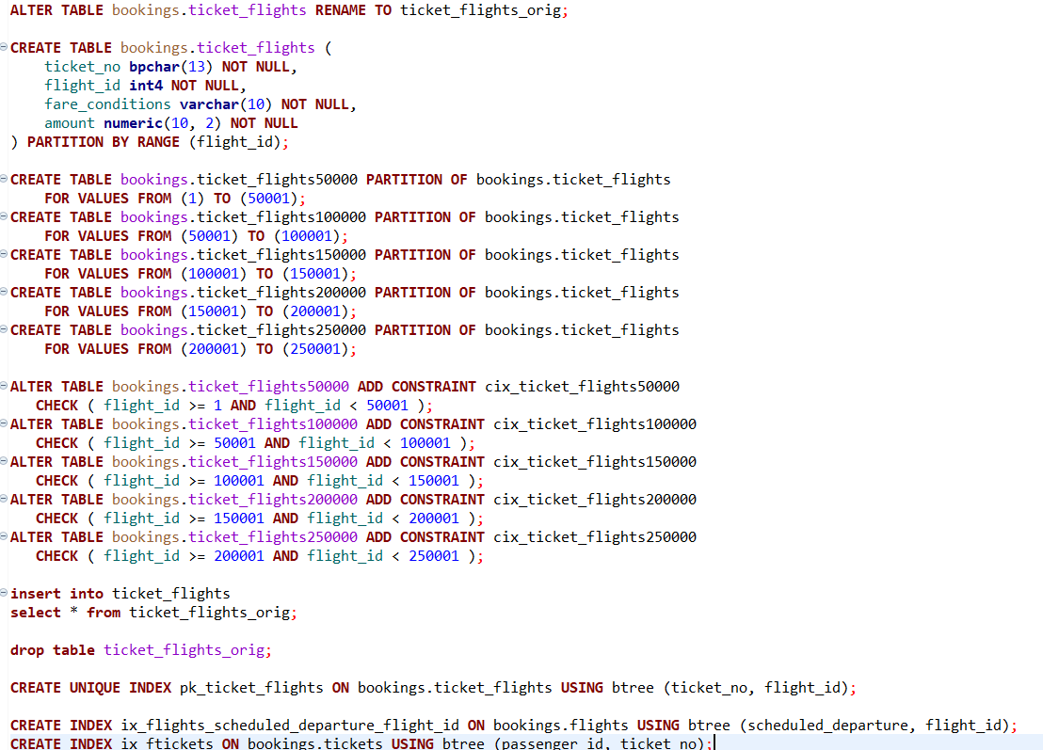


Slide 10
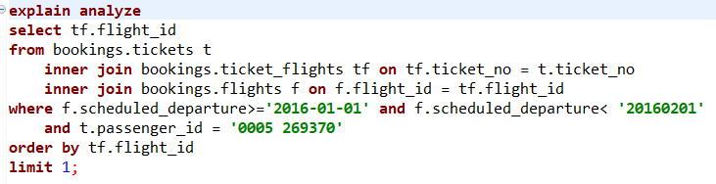

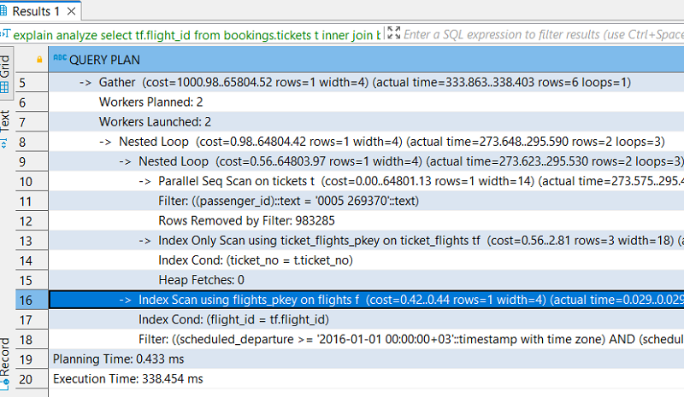
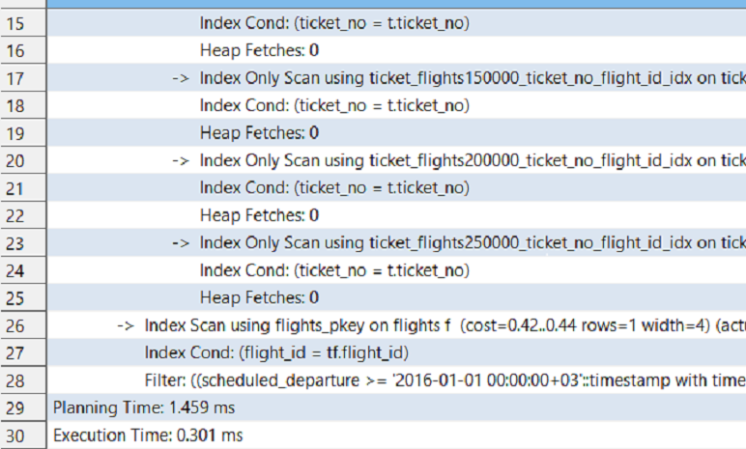
Получили прирост в скорости выполнения запросов

Slide 11
Выводы
1. Цель достигнута
2. Возникшие проблемы - в самом начале не учел что в диапазоне секции правое значение не включено. Исправил
3. Время выполнения ~3 дня
4. Личная польза - 8 из 10
5. Вопросы по проекту - нет
6. Дальнейшее развитие - изучение способов оптимизации запросов PostgreSQL.
Более подробный отчет по проделанной работе можно изучить по данной ссылке:
https://github.com/a-ramil/study-postgresql/tree/main/Project

Slide 12

Вопросы и рекомендации
+
–
если есть вопросы
если вопросов нет

Slide 13

Спасибо за внимание!

